Slide 1
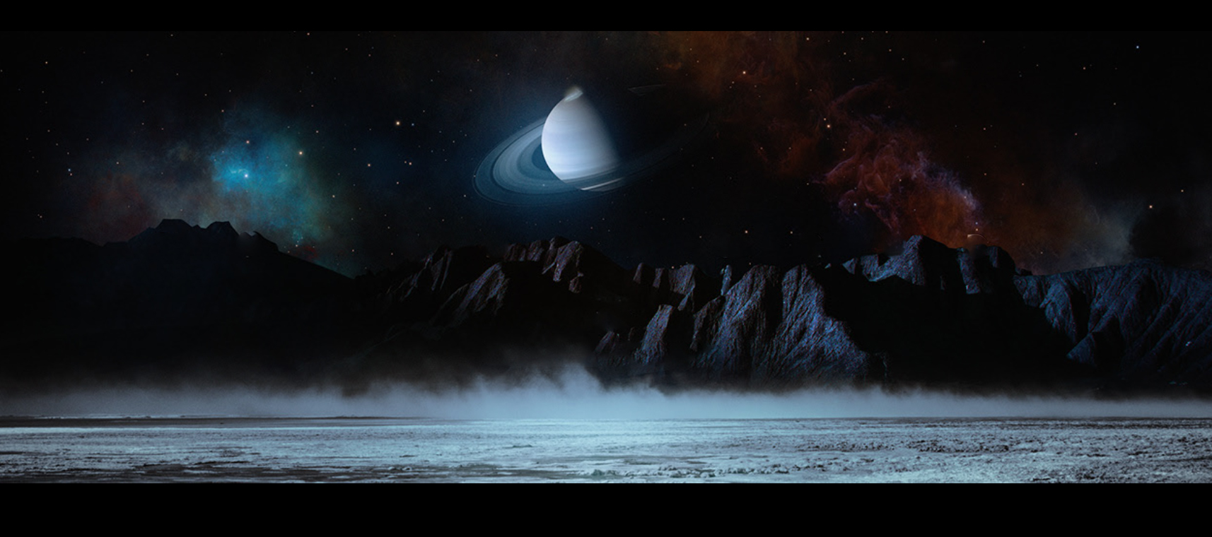
中兴手机Axon 30 Ultra航天版
宣 传 影 视 方 案

Slide 2
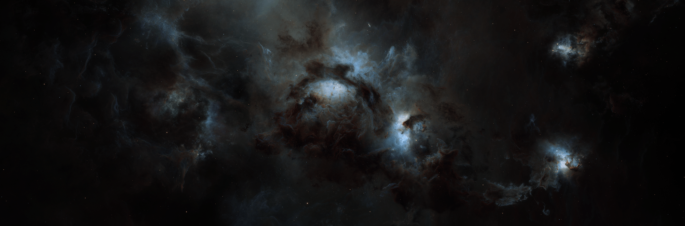
宇宙是无尽的生命，丰富的动力，但它同时也是严整的秩序，圆满的和谐。
——〔中〕宗白华 《美学与意境》

Slide 3

当需求从实用转变为美学的渴望
艺术则不再满足对生活中的思取
以未知为动力，从此延伸到太空
中兴手机Axon 30 Ultra航天版
呈现一次来自太空的科技和艺术的盛宴

Slide 4
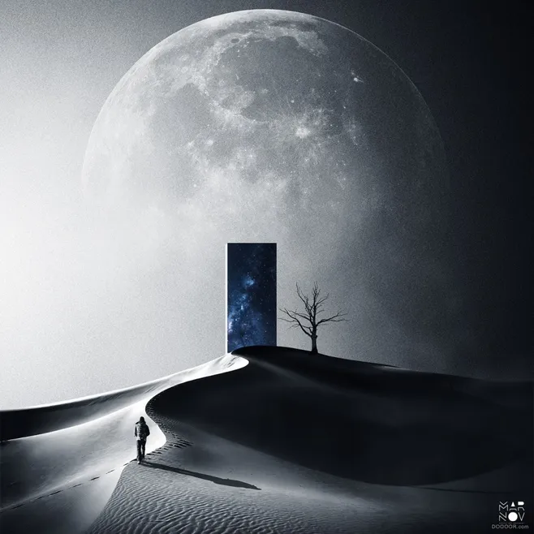
感知太空之美
形式：CG动画
时长：30-40S
风格：大气 高级 优雅

Slide 5
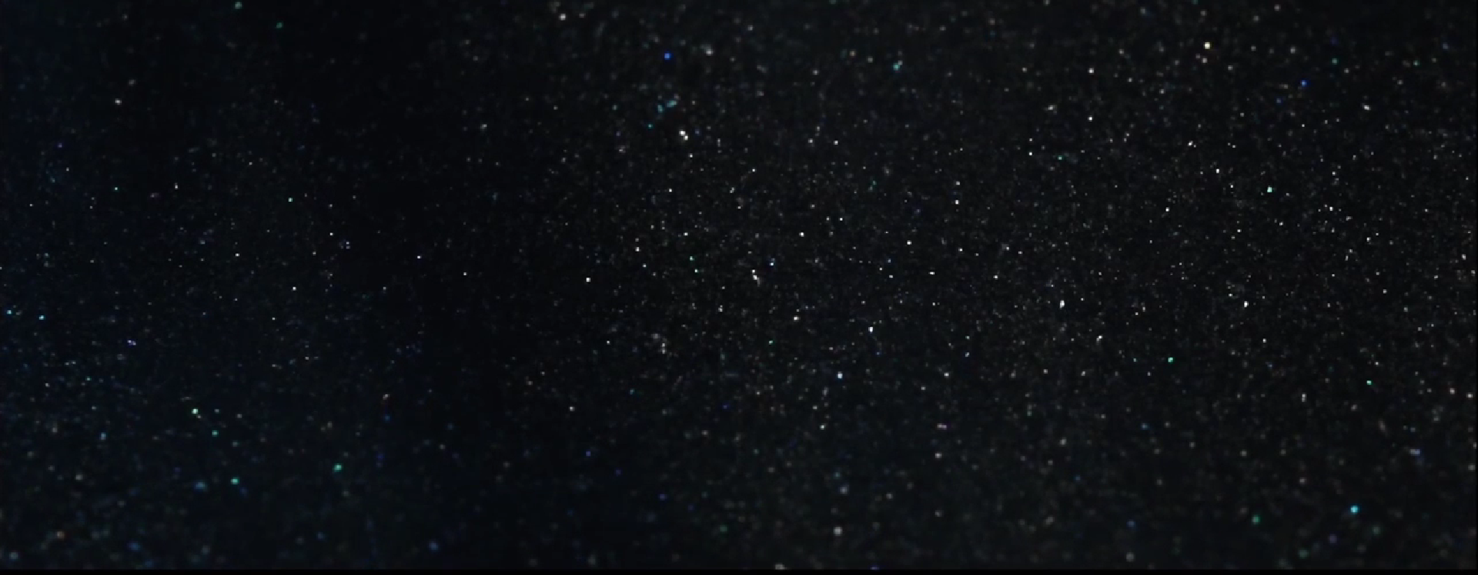
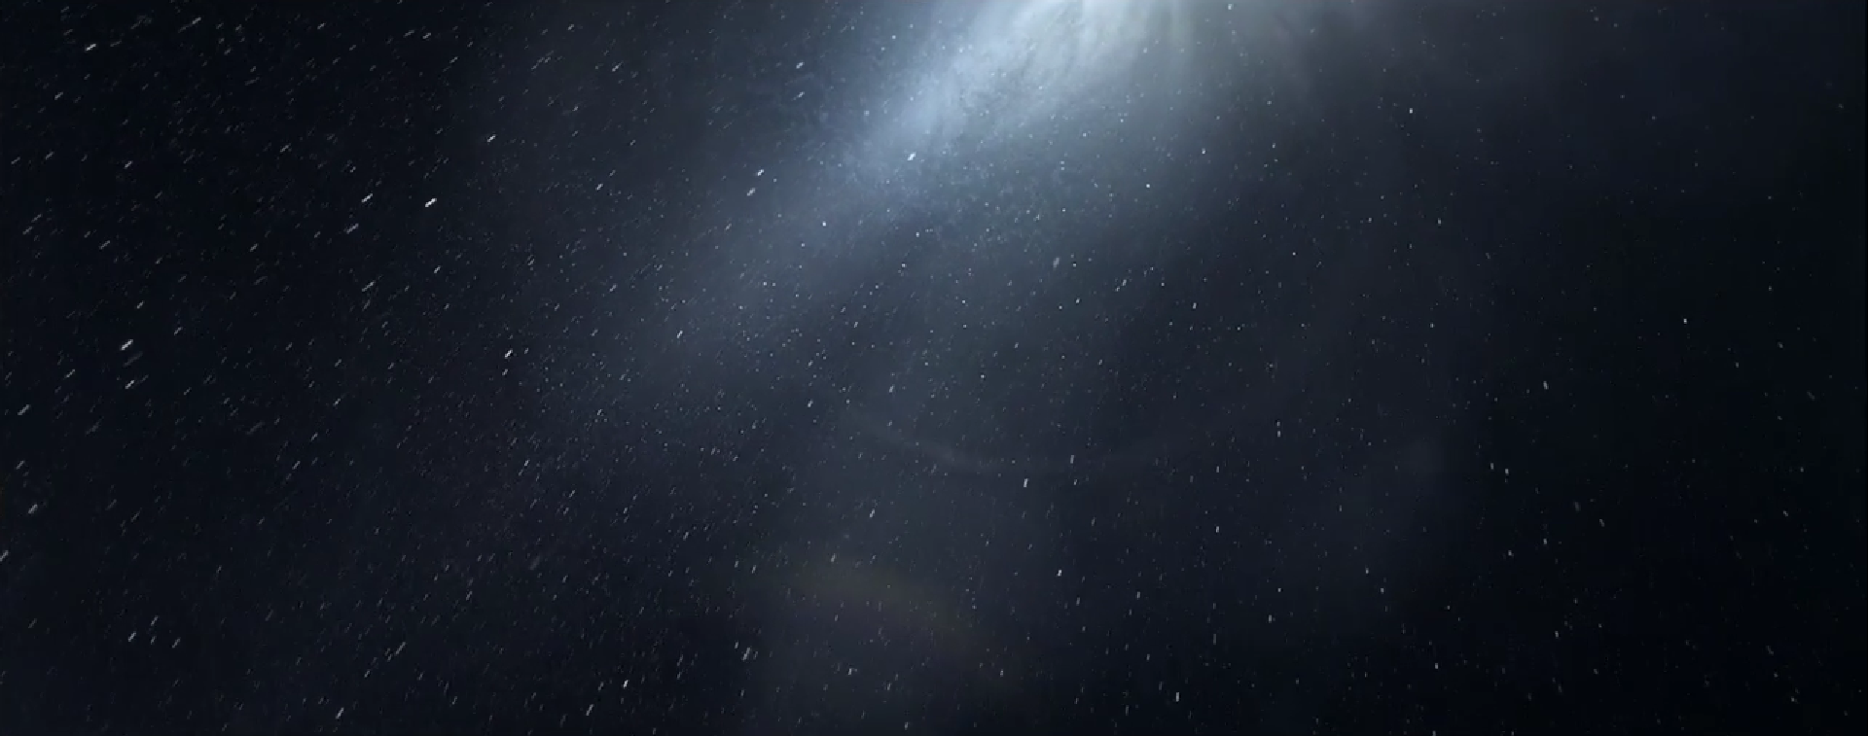
太空繁星点点，缓缓泛起涟漪

Slide 6
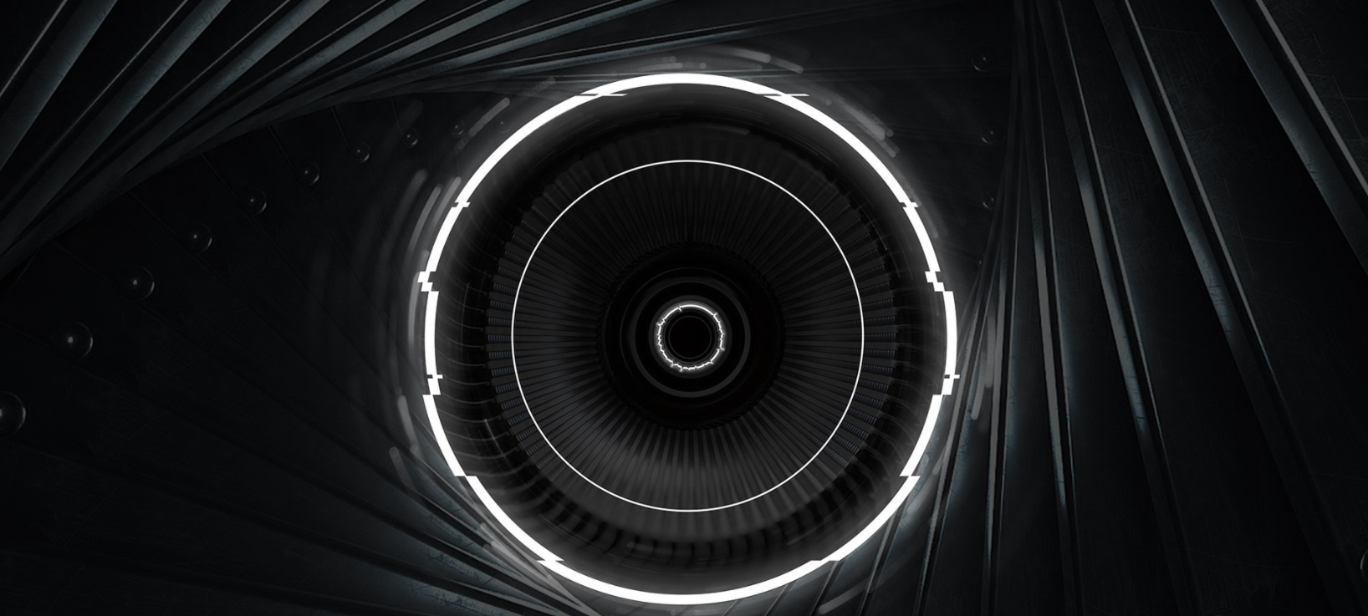
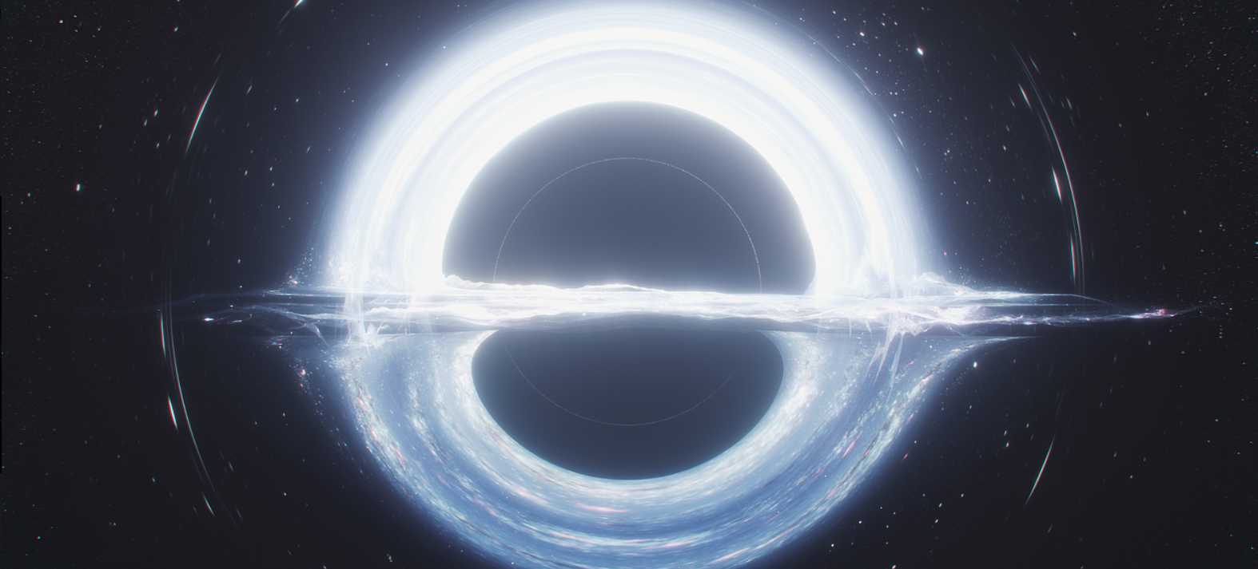
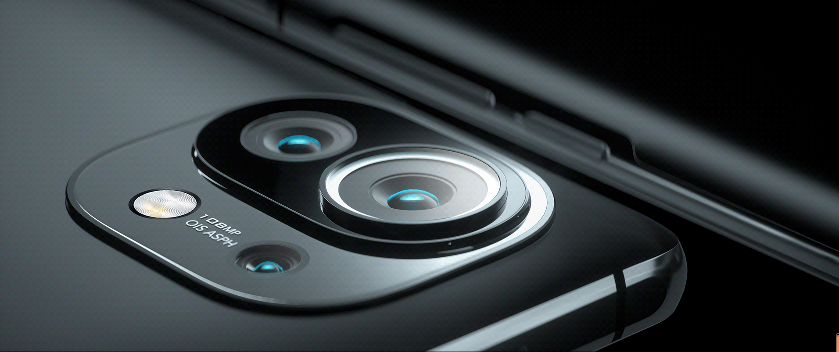
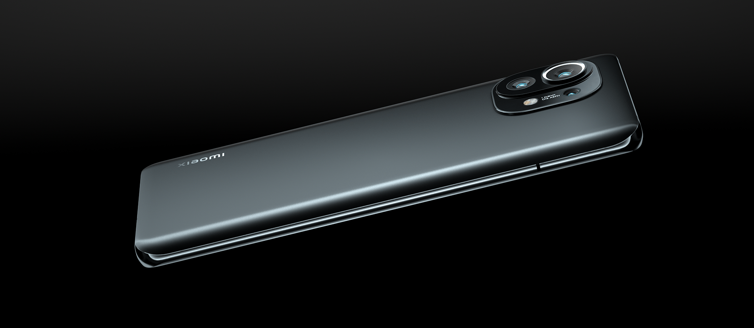
把神秘的美化为极致的艺术
中兴手机Axon 30 Ultra航天版
通过极光，过渡到黑洞，由黑洞缓缓变为产品的摄像头-外立面

Slide 7

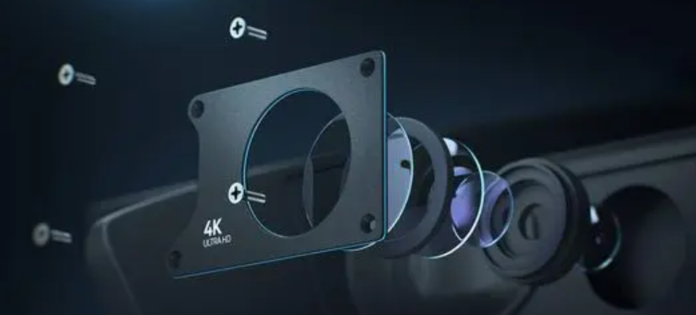
把浩瀚的目光化为视界的突破
3X6400万三主摄，800万变焦潜望
星球运行到在同一轨道，然后缓缓演绎成摄像头的爆炸图

Slide 8

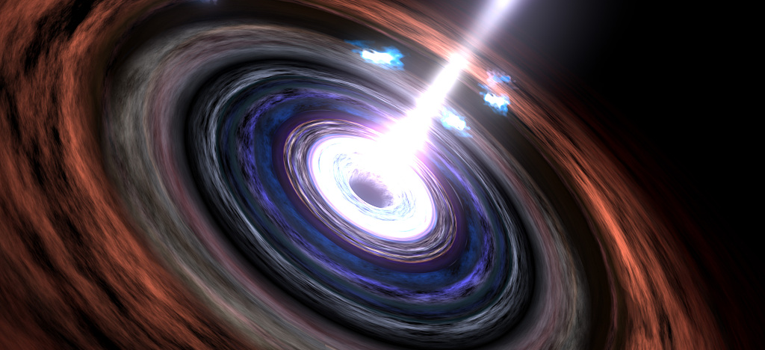
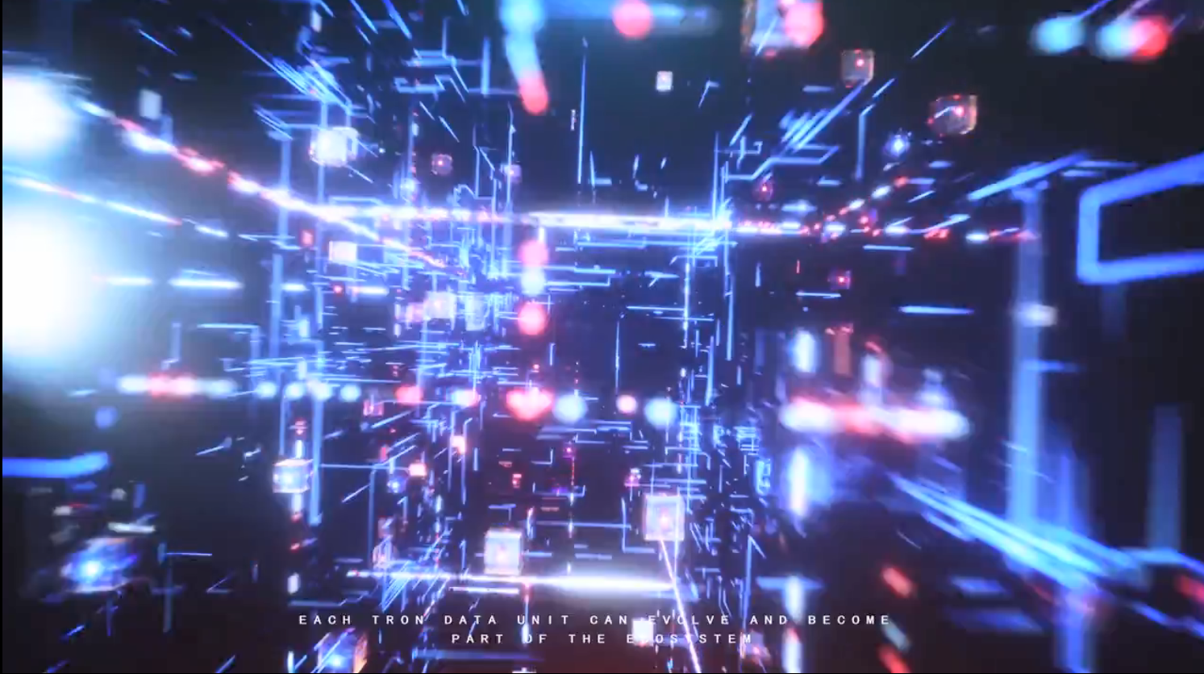
把无穷的力量化为先进的动能
18G+1TB 运行内存
随着伽马射线的爆发，光线随即连接成一个芯片

Slide 9
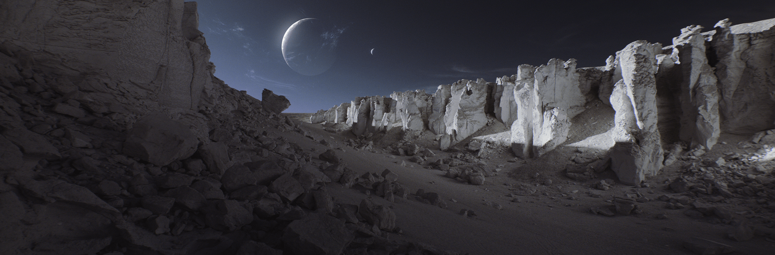
月球缓缓出现在某个行星上空

Slide 10
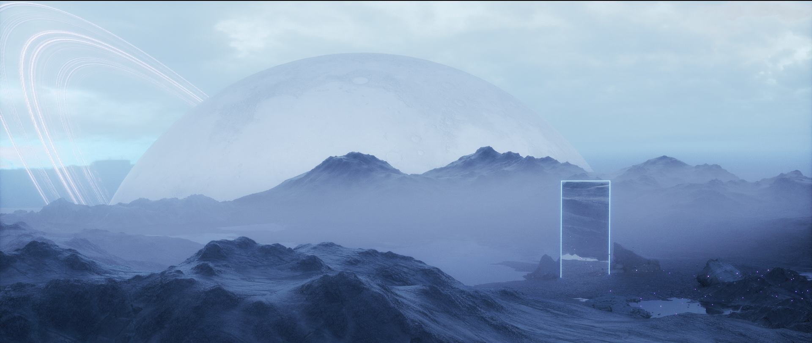
把对未知的期许化为智慧的前行
支持月亮模式，夜晚图像清晰放大
月亮出现在手机屏幕里，而手机正对着月球

Slide 11
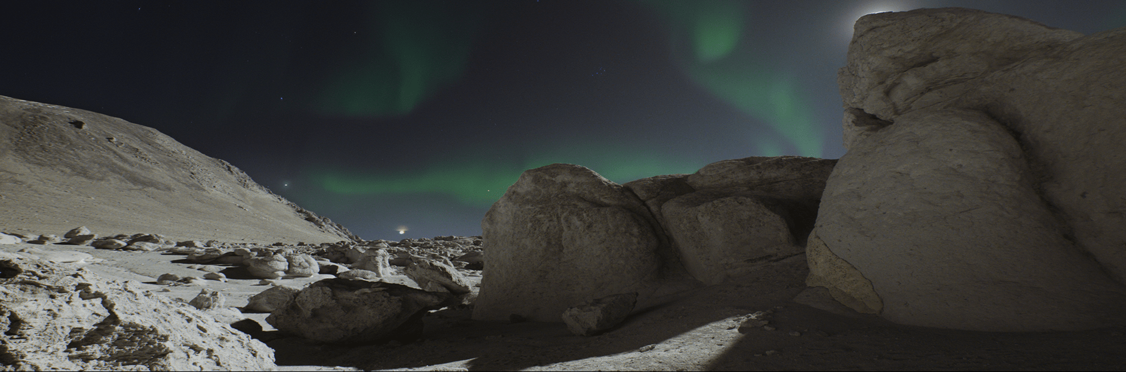

把对视野的拓宽化为卓越的创造
三摄像头同拍同录 同步摄影操作
镜头展示录像星空极光的变幻，然后拍照不同的照片，存在下边。

Slide 12

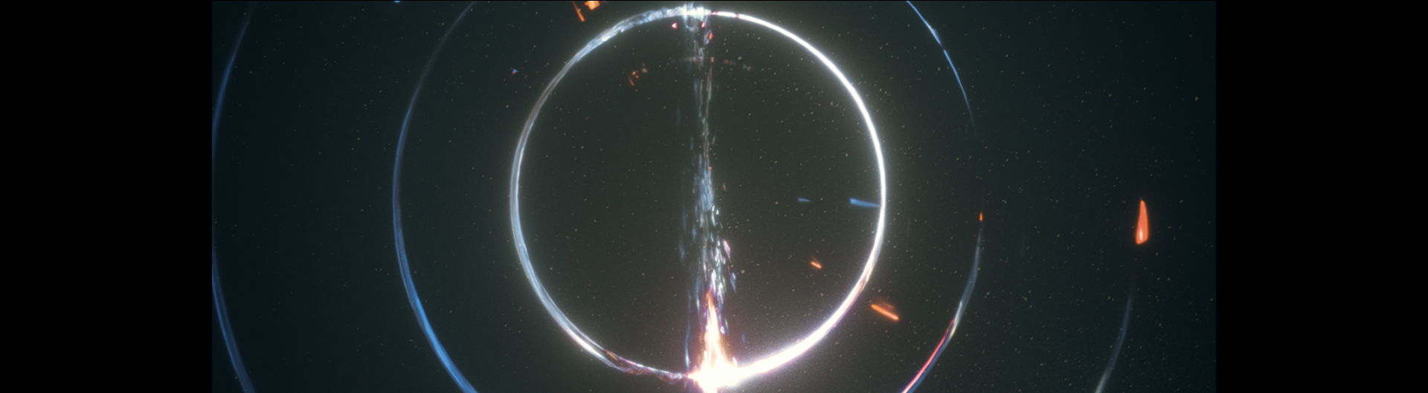
通过极光的变幻缓缓缩小到一个巨大的银行希环，然后通过圆圈演绎出手机摄像头，再出现整个手机外立面。

Slide 13

就让我们持续探索
不断感知 永不停止
以手机为焦点，缓缓后拉，出现一条道理，连接着过去与未来......

Slide 14
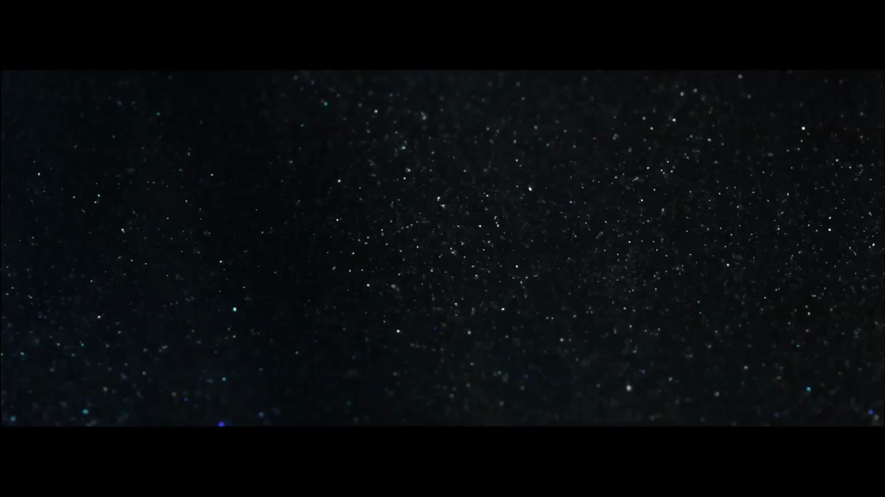
视觉参考

Slide 15

节奏参考

Slide 16
1：去掉月亮模式和三摄同拍
2：增加材质的点
3：芯片用飞船代替比较适合
4：结合下手机壁纸

Slide 17
THANKS

